Slide 1
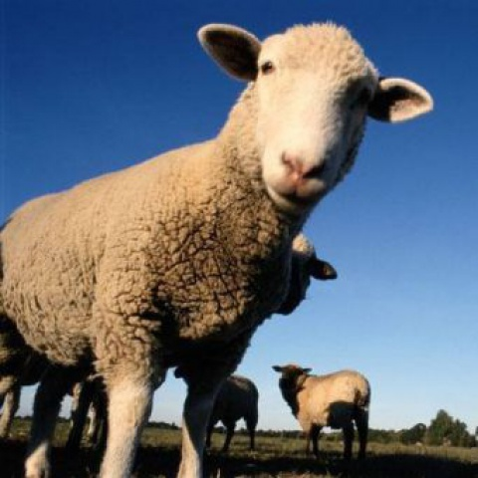
Технологические операции при убое мелкого рогатого скота

Slide 2
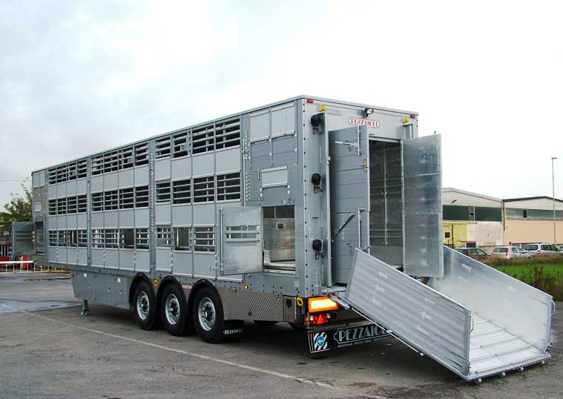
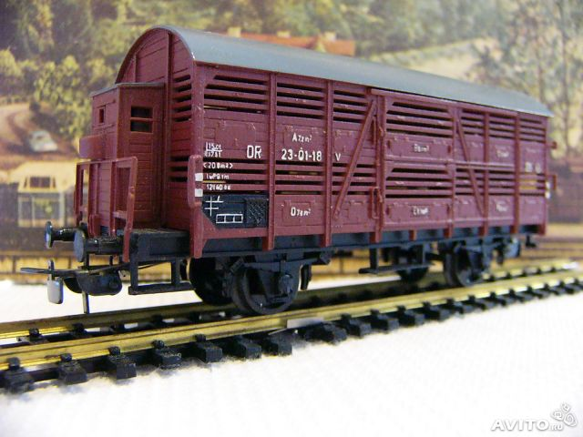
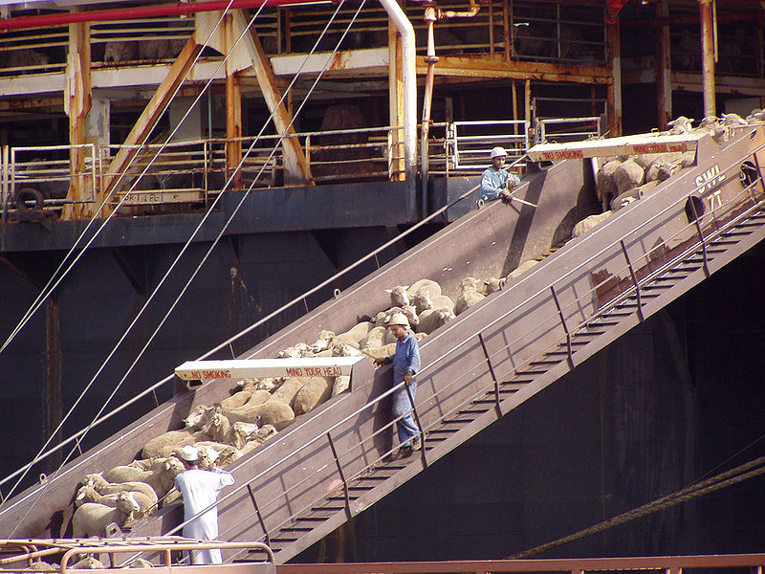
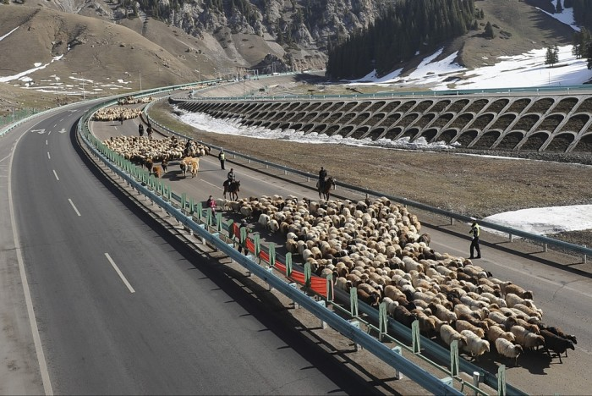
Транспортирование
Перевозят мелкорогатый скот железнодорожным, автомобильным и водным транспортом, реже — гоном. К транспортированию допускают только здоровых животных. Перед отправкой из хозяйства на предприятия перерабатывающей промышленности животные должны быть осмотрены ветеринарным врачом .
Техника убоя МРС

Slide 3
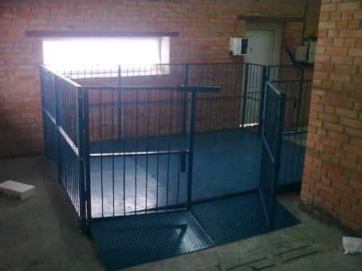
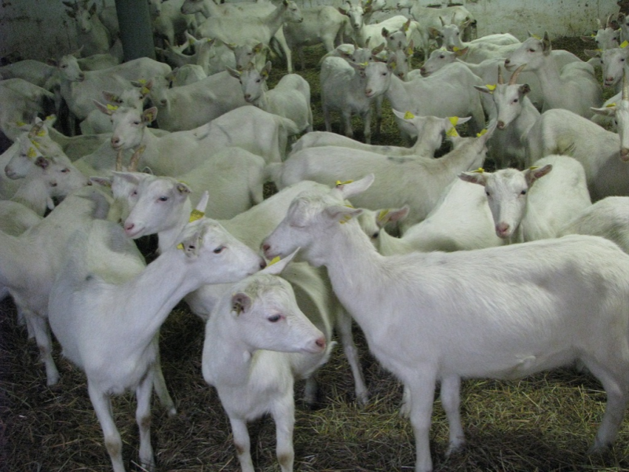
Приёмка МРС
Приемку скота следует осуществлять на приемном пункте, имеющем подъездные пути с твердым покрытием, весы, оборудованные в закрытом помещении, с ограниченными барьерами, расколы для сортировки животных, загоны для накопления скота, погрузочные площадки с освещением, помещения для оформления документов, средства для мечения.

Slide 4
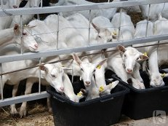
Предубойное содержание МРС
Цель предубойного содержания животных — снизить предубойный стресс, чтобы получить высококачественное сырье; кроме того, за это время желудочно-кишечный тракт частично освобождается от содержимого. Продолжительность предубойной выдержки животных влияет на качество мяса.

Slide 5
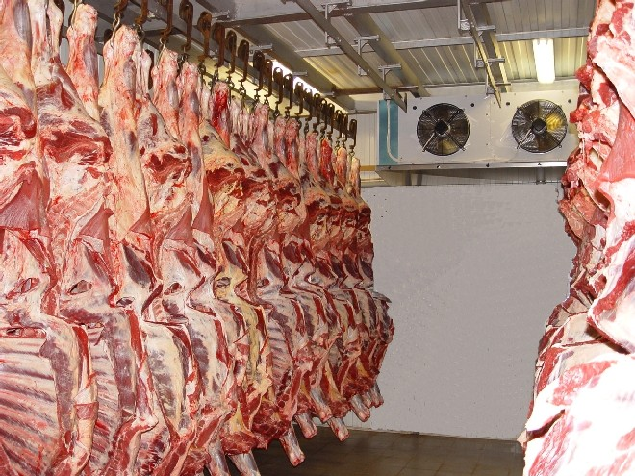
Переработка МРС
Убой и переработка скота состоят в основном из следующих операций: оглушения и обескровливания животных, съемки шкуры или удаления с нее волосяного покрова, отделения головы и конечностей, извлечения внутренностей (нутровка), распиловки, туалета туш, оценки качества мяса и взвешивания.

Slide 6
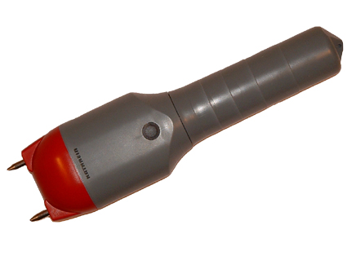
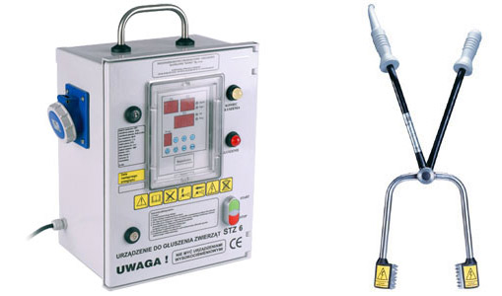
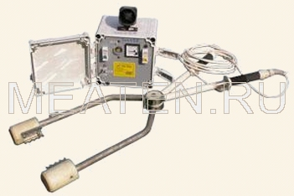
Оглушение
В настоящее время одним из эффективных методов обездвиживания животных является электрооглушение.

Slide 7
Обескровливание
Предшествующий многим операциям искусственный прием удаления крови из оперируемой области тела с целью уменьшения или устранения кровотечения. Обескровливание овец и коз производят путем перерезки яремных вен и сонных артерий животного около угла нижней челюсти.
1 - вырез и 2 - щели в лезвии; 3 - углубления и 4 - пружинная кнопка для фиксирования ручки; 5 - передвижная ручка; 6 - резиновый шланг для сбора крови

Slide 8
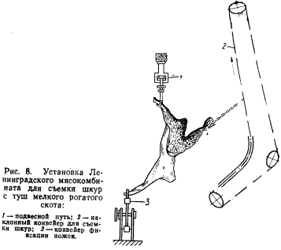
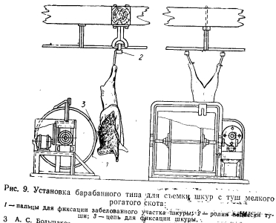
2. Съёмка шкур
Одной из ответственных операций, влияющих на качество обработки туш, является съемка шкур. От качества выполнения этой операции зависит товарный вид туши и качество шкуры. Съемку шкуры необходимо производить сразу после обескровливания. При этом не следует допускать порезов, вы хватов мяса, а также задиров жира и разрывов шкуры.

Slide 9
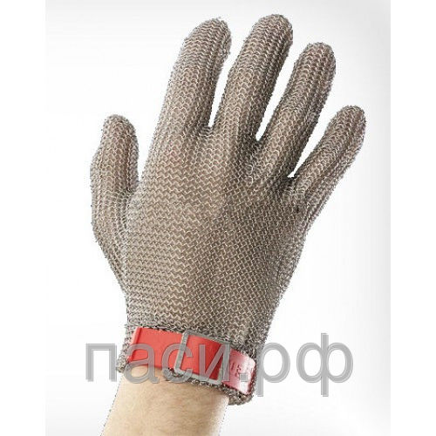
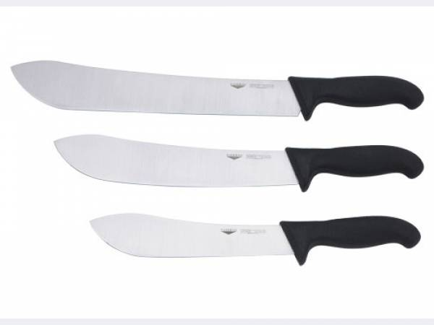
Извлечение внутренних органов из туш
Процесс удаления внутренних органов из туши называется нутровкой. Внутренние органы извлекают не позднее через 45 минут после обескровливания. Их необходимо извлекать очень осторожно, не повреждая желудочно-кишечный тракт, ливер и внутреннюю поверхность туши. Полученные субпродукты обрабатываются по месту получения или субпродуктовом цехе.

Slide 10
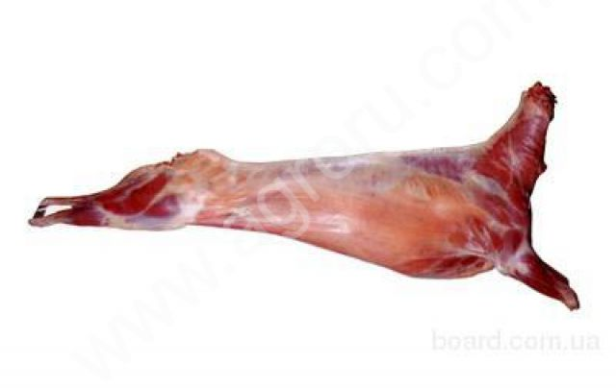
Оценка качества
По окончании ветеринарно-санитарной экспертизы туш и органов (на соответствующих участках) и зачистки туш их направляют на оценку качества. Туши по упитанности и качеству обработки оценивают в соответствии с требованиями нормативной документации.

Slide 11
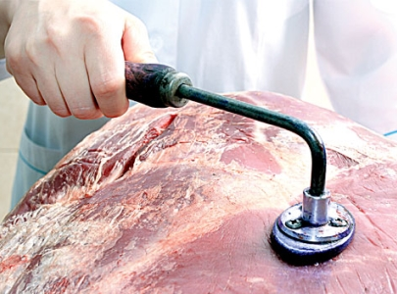
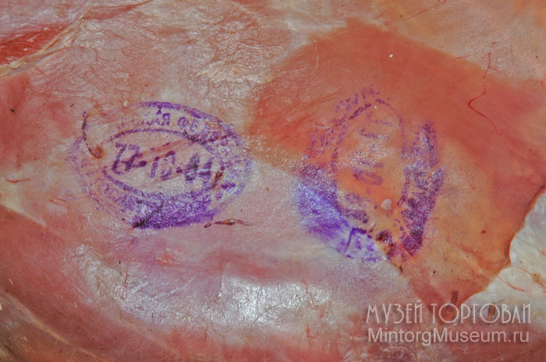
Клеймение и взвешивание
После проведения оценки качества мяса производят клеймение и взвешивание. Для клеймения мяса установлены ветеринарные клейма и штампы о пригодности мяса в пищу. После взвешивания туши направляют в холодильник.

